Slide 1

Android数据绑定分享
爱学习学生端
爱学习：王华溢

Slide 2


分布式锁
数据库实现案例
redis实现案例
zookeeper实现案例

Slide 3
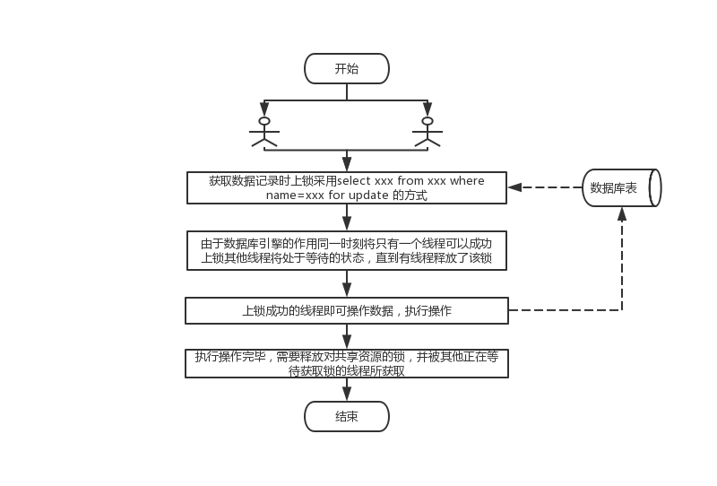
分布式锁-数据库实现案例
悲观锁
索引
sql优化

Slide 4
分布式锁-数据库实现案例
悲观锁
场景：
某呼叫中心，要求现场出险报案后30分钟后，抢任务的形式优先处理到时间的数据。
代码:
start transaction ；\\开始事务
select id,name from call_back where back_type =? and user_id is null order by create_time desc for update； \\悲观锁查询数据
update call_back set user_id =? where id = ?； \\数据修改
commit； \\提交事务

Slide 5
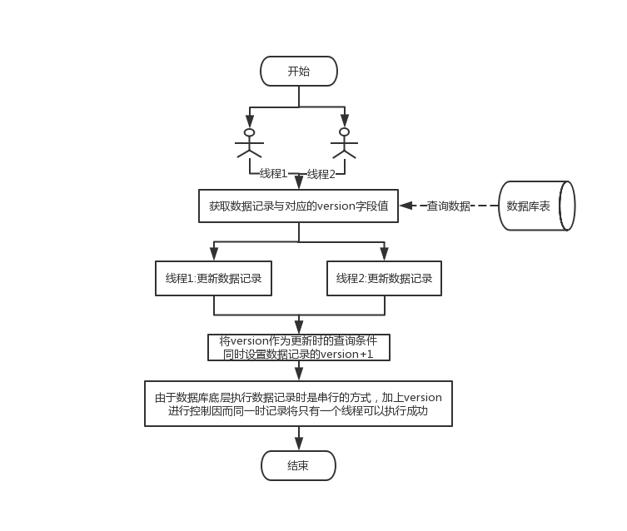
分布式锁-数据库实现案例
乐观锁

Slide 6
分布式锁-数据库实现案例
乐观锁
场景：
某电商平台，库存系统更新商品库存
代码：
update bw_goods_stock set stock=stock-?,version=version+1 where id=? and version =?

Slide 7
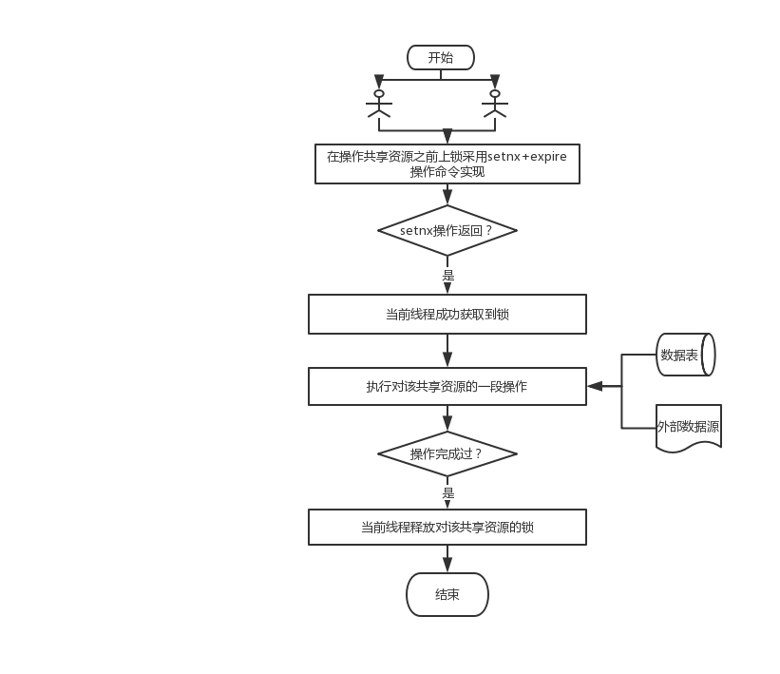
分布式锁-redis实现案例
Redis

Slide 8
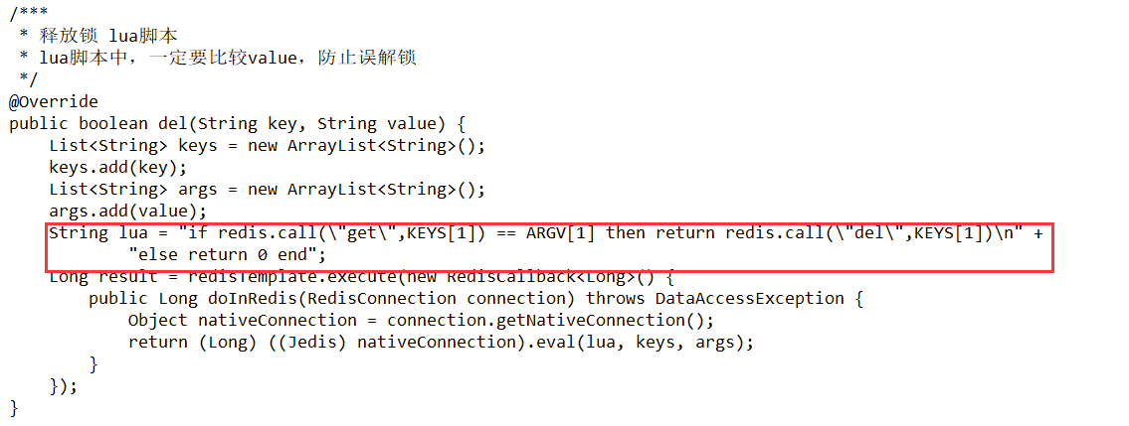
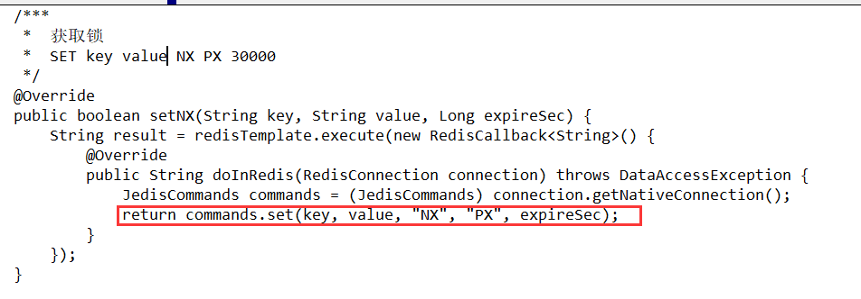
分布式锁-redis实现案例
Redis+lua
场景：
某电商平台，秒杀扣库存，redis一主多从。
代码：

Slide 9
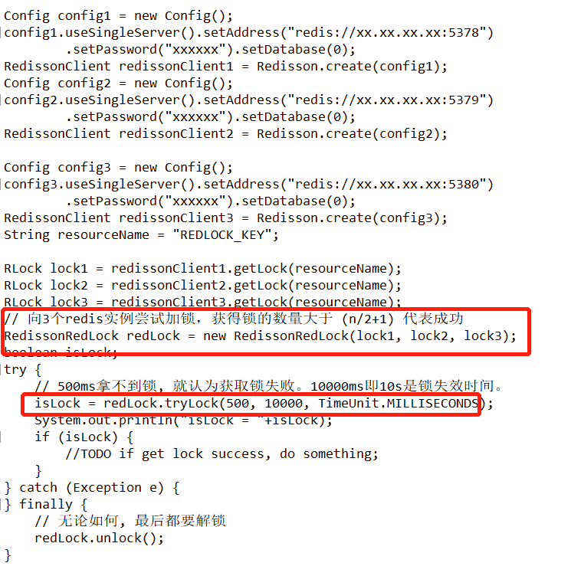
分布式锁-redis实现案例
Redlock
场景：
某电商平台，秒杀扣库存，redis多主，弥补redis+lua方案的不足。
代码：

Slide 10
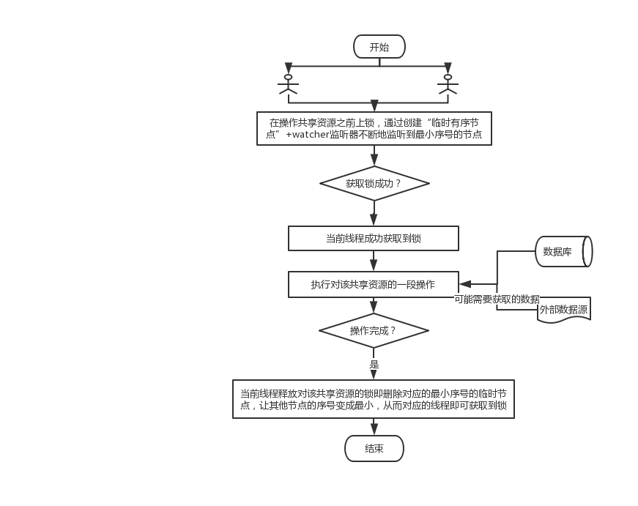
分布式锁-zookeeper实现原理
临时有序节点
zookeeper监听

Slide 11
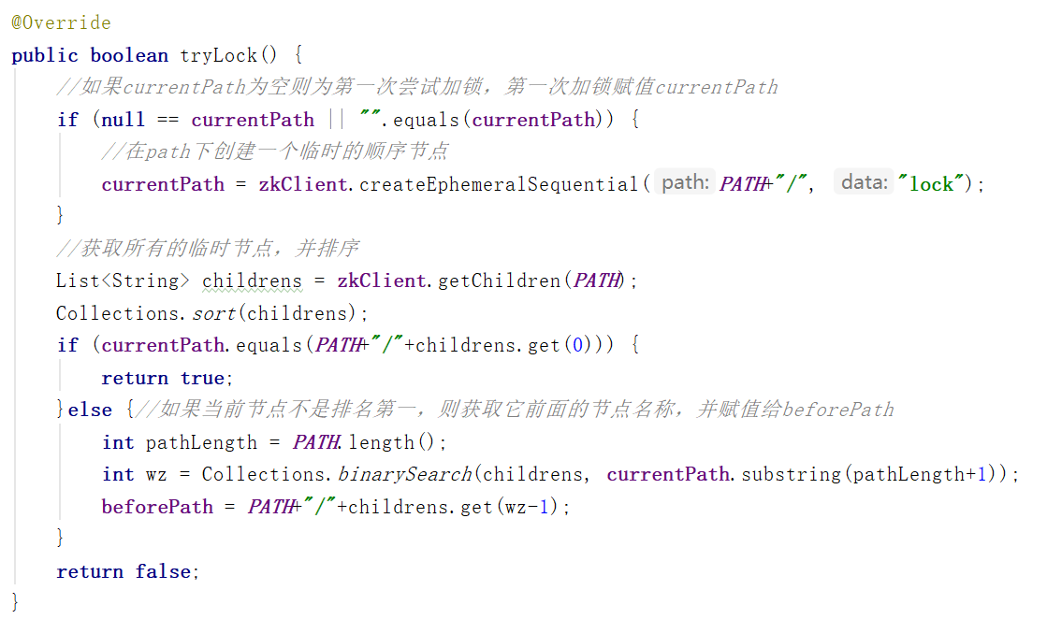
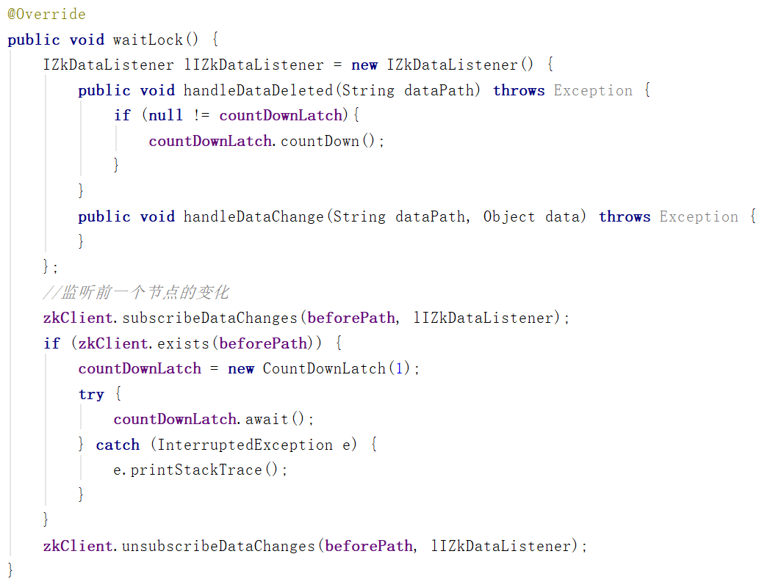
分布式锁-zookeeper实现代码片段
Notes:
/*** * 释放锁 */ @Override public void releaseLock() { if (null != zkClient) { zkClient.delete(currentPath); zkClient.close(); } } /*** * 获取锁 * @return */ @Override public boolean tryLock() { //如果currentPath为空则为第一次尝试加锁，第一次加锁赋值currentPath if (null == currentPath || "".equals(currentPath)) { //在path下创建一个临时的顺序节点 currentPath = zkClient.createEphemeralSequential(PATH+"/", "lock"); } //获取所有的临时节点，并排序 List<String> childrens = zkClient.getChildren(PATH); Collections.sort(childrens); if (currentPath.equals(PATH+"/"+childrens.get(0))) { return true; }else {//如果当前节点不是排名第一，则获取它前面的节点名称，并赋值给beforePath int pathLength = PATH.length(); int wz = Collections.binarySearch(childrens, currentPath.substring(pathLength+1)); beforePath = PATH+"/"+childrens.get(wz-1); } return false; } /** * 监听 */ @Override public void waitLock() { IZkDataListener lIZkDataListener = new IZkDataListener() { public void handleDataDeleted(String dataPath) throws Exception { if (null != countDownLatch){ countDownLatch.countDown(); } } public void handleDataChange(String dataPath, Object data) throws Exception { } }; //监听前一个节点的变化 zkClient.subscribeDataChanges(beforePath, lIZkDataListener); if (zkClient.exists(beforePath)) { countDownLatch = new CountDownLatch(1); try { countDownLatch.await(); } catch (InterruptedException e) { e.printStackTrace(); } } zkClient.unsubscribeDataChanges(beforePath, lIZkDataListener); }

Slide 12
分布式锁总结
 | 优点 | 缺点
数据库 | 操作简单、容易理解 | 存在单点问题、数据库性能够开销较大、不可重入
redis | 非阻塞、性能好 | 操作不好容易造成锁无法释放的情况
zookeeper | 集群可以透明解决单点问题，避免锁不被释放问题，同时锁可以重入。 | 性能不如缓存方式，吞吐量会随着zk集群规模变大而下降。

Slide 13
分布式锁
Thanks

